Slide 1
Status praesens van de uitvoering van de zesde staatshervorming in de zorgsector
Dr. Dirk Dewolf
Administrateur-generaal Zorg en Gezondheid - Brussel, 23 September 2017 Vlaams Artsenverbond

Slide 2
Van 1980 tot 2014
Tweede en zesde staatshervorming van belang voor de zorgsector
1980: persoonsgebonden aangelegenheden worden gemeenschapsbevoegdheid (met veel uitzonderingen o.a. sociale zekerheid)
2014: belangrijke delen van zorgbeleid worden gedefederaliseerd (ook kleinere delen van sociale zekerheid)

Slide 3
nieuwe bevoegdheden
Financiering van de residentiële ouderenzorg (woonzorgcentra, centra voor dagverzorging en kortverblijf)
Financiering van de residentiële geestelijke gezondheidszorg (psychiatrische verzorgingstehuizen (PVT) en beschut wonen)
Organisatie en ondersteuning van de eerste lijn
Ziekenhuizen: erkenningsnormen en financiering infrastructuur (A1/A3)
Revalidatie: geïsoleerde Sp- en G-diensten (revalidatieziekenhuizen) en bepaalde revalidatieovereenkomsten, verslavingszorg
Mobiliteitshulpmiddelen
Tegemoetkoming hulp aan bejaarden
Erkenning gezondheidszorgberoepen en bepaling subquota
Preventie (nu exclusieve bevoegdheid); rookstopbegeleiding

Slide 4
Overgangsfase tot 2019
2015: budget
2016
Tegemoetkoming hulp aan bejaarden
Lokale Multidisciplinaire Netwerken
Erkenning zorgberoepen
2019
Ouderenzorg
Revalidatie
PVT en Beschut Wonen
Mobiliteits-hulpmiddelen
GDThuiszorg en MBE
Juli 2014: bevoegdheidsoverdracht
Prijzenbeleid WZC
Normering ziekenhuizen
Huisartsenkringen, palliatieve samen-werkingsverbanden,
Impulseo
Notes:
Reeds volledig overgedragen:
Erkenning gezondheidszorgberoepen
Ziekenhuisnormering
Prijzenbeleid in de ouderenvoorzieningen
Rookstopbegeleiding
THAB
Financiering huisartsenkringen, LMN, palliatieve samenwerkingsverbanden, Impulseofonds,…
Overlegplatforms geestelijke gezondheidszorg
Nog onder operationeel beheer van RIZIV:
Financiering ouderenvoorzieningen, PVT en Beschut wonen, revalidatie, mobiliteitshulpmiddelen, GDT en MBE

Slide 5
Leidende principes bij inkanteling
Continuïteit van de dienstverlening
Transparantie
Participatie
Verantwoordingsplicht
Integriteit
Doelmatigheid

Slide 6
Stand van zaken per sector
Reeds overgenomen in 2017

Slide 7
Erkenning gezondheidszorgberoepen
De erkenning van beoefenaars van zorgberoepen is vanaf 1 juli 2014 een Vlaamse bevoegdheid, wordt uitgevoerd door de Vlaamse overheid sinds 1/1/2016
Streven naar een vlottere afhandeling door digitalisering (e-loket)
Toekennen visum is nog steeds federale bevoegdheid, net als het vastleggen van de erkenningsnormen én de quota
Subquota = Vlaamse bevoegdheid: maximale subquota invoeren voor specialismen met (dreigend) overaanbod (advies Koninklijke Academie Geneeskunde)? Verhouding huisartsen/specialisten beïnvloeden?
Meer info: https://www.zorg-en-gezondheid.be/zorgberoepen/overzicht
Notes:
De erkenning van beoefenaars van zorgberoepen is vanaf 1 juli 2014 een Vlaamse bevoegdheid
De erkenningsnormen waaraan zorgberoepen moeten voldoen blijven federaal
Tientallen commissies (academici, vertegenwoordigers van beroepsbeoefenaars) werken met ondersteuning van de Vlaamse administratie sedert 01.01.2016
E-loket operationeel
Nog efficiëntiewinsten te maken door digitalisering en hertekening van processen
Maximum subquota invoeren voor specialismen met (dreigend) overaanbod (advies Koninklijke Academie Geneeskunde)?

Slide 8
Eerste lijn
Reorganisatie van de eerste lijn in Vlaanderen: naar een geïntegreerde zorgverlening, met minder structuren
Momentum voor verandering door overdracht verschillende structuren met zesde staatshervorming:
  Huisartsenkringen en ondersteuning huisartsen (Impulsfonds)
  Lokale Multidisciplinaire Netwerken
  Geïntegreerde Diensten Thuiszorg
  Palliatieve samenwerkingsverbanden en Multidisciplinaire Begeleidingsequipes Palliatieve Zorg (MBE)
Conferentie eerstelijnszorg op 16/2/2017
Uitgangspunt: persoon met zorgnood centraal (geïntegreerde zorg: gezondheid, welzijn, sociaal)
Notes:
Zesde staatshervorming
HAK
PSV
Ondersteuning huisartsen (Impulsfonds)
LMN
GDT en GDT/MO
MBE
Bij overheveling: continuïteit van de werking verzekeren
Op langere termijn implementatie van beleidsvisie betreffende herorganisatie van de eerste lijn
Beweging op verschillende terreinen binnen zorg en gezondheid en welzijn (ziekenhuizen, welzijnssector, patiëntenbeweging,…)
Bereidheid tot verandering

Slide 9
Rationalisatie van structuren
Vlaanderen | Vlaams Instituut voor de eerste lijn
Regionale zorgzone
Eerstelijnszone
Eénlijn.be
Expertisepunt Mantelzorg
Samenwerkingsplatform ELGZ
Logo’s
Palliatieve netwerken en samenwerkingsverbanden
MBE palliatieve verzorging
Regionale expertisecentra dementie
Overlegplatforms geestelijke gezondheid
Samenwerkingsinitiatieven Eerstelijnsgezondheidszorg (SEL)
Geïntegreerde Diensten Thuisverzorging (GDT)
Lokale Multidisciplinaire Netwerken (LMN)
18.09.17
Agentschap Zorg en Gezondheid
9

Slide 10
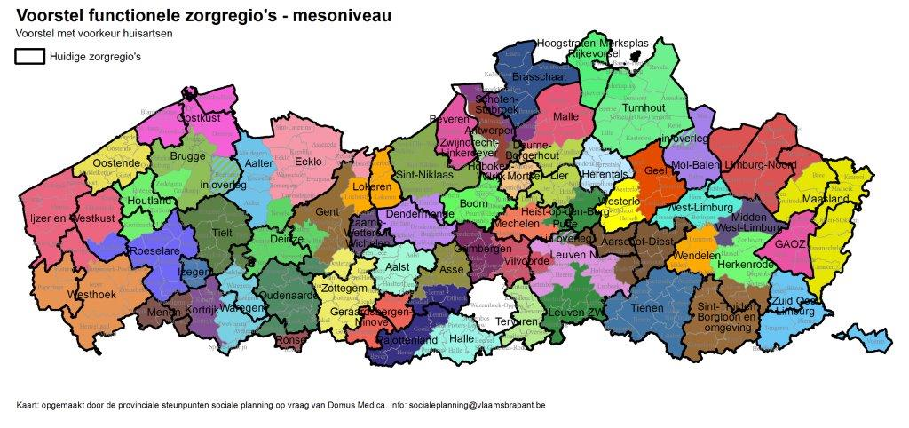
De eerstelijnszones - voorstel Domus Medica

Slide 11
Rookstopbegeleiding
Enkel terugbetaling voor tabakologen met interuniversitaire opleiding VRGT die zijn opgenomen in Vlaams kadaster
Voor artsen die de opleiding niet hebben gevolgd zijn er overgangsmaatregelen
Rokers betalen enkel geplafonneerde persoonlijke bijdrage:
Groepsessies voortaan ook mogelijk (0,5 - 1 euro versus 1 – 7,5 euro individueel)
Meer info op www.zorg-en-gezondheid.be/rookstopbegeleiding
Notes:
Dubbele voorwaarde voor terugbetaling:
Gebruiker gedomicilieerd in Vlaanderen
Tabakoloog opgenomen in het Vlaams kadaster
Alle andere situaties worden nog terugbetaald volgens het oude federale systeem
In Brussel is GGC bevoegd

Slide 12
THAB
Voorheen bij FOD SZ:
Tegemoetkoming hulp aan bejaarden = een tegemoetkoming om het welzijn te versterken van 65’+ers met een beperkt inkomen en gezondheidsproblemen (voorheen FOD Sociale Zaken)
Bedrag in functie van zorgzwaarte en inkomen
Volledig overgenomen door Vlaamse overheid sinds 1/1/2017 als onderdeel van de Vlaamse sociale bescherming
Uitvoering en uitbetaling door zorgkassen
Aanvraag gebeurt online, eventueel met hulp van zorgkas, gemeente of OCMW
http://www.vlaamsesocialebescherming.be/nl/tegemoetkominghulpaanbejaarden
Notes:
NB: in Brussel is GGC hiervoor bevoegd

Slide 13
Ziekenhuisfinanciering (infrastructuur)
Voorheen bij FOD VVVL:
Financiering infrastructuur en zware medische apparatuur – onderdeel A1/A3 van het BFM
Overgenomen door VIPA (Vlaams Infrastructuurfonds voor Persoonsgebonden Aangelegenheden)
Nieuw financieringsmodel (VR 14 juli 2017):
  Instandhoudingsforfait
  Strategisch forfait
Notes:
2 nieuwe infrastructuurforfaits ipv A1/A3:
Instandhoudingsforfait is bedoeld om de bestaande infrastructuur (onroerend en roerend) in exploitatie te kunnen houden (dekt oa onderhoudswerken). Toekenning hiervan gebeurt automatisch.
Strategisch forfait is bedoeld voor dekking van de kosten die gepaard gaan met:
Volledige nieuwbouw
Uitbreiding van bestaande capaciteit
Werken inzake herconditionering
Eerste roerende investeringen (medische en niet-medische)
Dit strategisch forfait is gelinkt aan een infrastructuurinvestering die past binnen het nieuwe zorgstrategische kader voor Vlaanderen en moet voorafgaand worden goedgekeurd door de Vlaamse overheid.

Slide 14
Prijzenbeleid in de woonzorgcentra
Voorheen: FOD Economie
Wijzigingen:
  Beoordeling volgens objectieve, transparante en expliciete criteria i.p.v. adviescomité → hogere goedkeuringspercentages daar de beoordelingscriteria door de voorzieningen goed zijn gekend
  Invoering e-loket: geen indiening meer van papieren aanvragen maar elektronische indiening; mededeling van toegepaste prijzen verloopt nu ook elektronisch en niet meer via brief
  Nulmeting 2016 en meting in 2017 om evolutie prijzen te kunnen opvolgen
Notes:
Nieuw product/dienst in nieuwe voorziening: melding
Nieuw product/dienst in bestaande voorziening: goedkeuring ipv melding
Nieuwe supplementen: melding
Prijsverhogingen kunnen enkel mits goedkeuring
Jaarlijkse indexering: melding, dit betekent geen expliciete goedkeuring meer nodig maar het agentschap kan de indexatie wel weigeren

Slide 15
Stand van zaken Vlaamse Sociale Bescherming
Nog over te nemen sectoren

Slide 16
Vlaamse Regering heeft Fundamentele keuzes gemaakt
In hoofdzaak verzekeringsysteem met (Vlaamse) zorgkassen (Bismarckiaans (verplicht verzekeringssysteem) en geen Beveridge systeem ‘tax funded Flemish National Health Service’, maar elementen uit beide systemen zijn aanwezig.
Vlaamse Sociale Bescherming wordt Vlaams equivalent voor Belgische sociale zekerheid, maar beheer wordt anders.

Slide 17
Vlaamse sociale bescherming
Basisprincipes:
  Verzekeringsprincipe: aansluiting met jaarlijkse bijdrage geeft recht op tegemoetkoming of tussenkomst
  Persoonsvolgende financiering
  Zorgkassen als uniek loket (5 mutualistische zorgkassen, 1 Vlaamse Zorgkas, ook commerciële zorgkassen mogelijk)

Slide 18
Vlaamse sociale bescherming
Sokkel met zorgverzekering sinds 2002
Sinds 2016 aangevuld met THAB en BOB (basisondersteuningsbudget voor personen met een handicap)
Uitbreiding in 2019 met financiering residentiële ouderenzorg en mobiliteitshulpmiddelen
Verdere uitbreiding met financiering revalidatie, geestelijke gezondheidszorg en thuiszorg (na 2020)
Nieuw decreet

Slide 19
Naar een Vlaamse Sociale Bescherming van 4 miljard
Zorgbudget
Notes:
Begrotingscijfers 2017, daarna verder groeipad

Slide 20
Evaluatie

Slide 21
Impact van zesde staatshervorming op beleidsdomein WVG (2019)
Entiteit | Bevoegdheid | Personeel | Budget
Departement | Justitiehuizen | + 646 (574 VTE)
Zorg en gezondheid | Zie overzicht | + 113 VTE | + 2,8 miljard
Kind en Gezin/EVA | Kinderbijslag | + 400-550 | + 3,8 miljard
Jongerenwelzijn | Jeugdsanctierecht | + 99,5 VTE | 6,3 miljoen
Totaal WVG |  | Ongeveer + 1300
Notes:
Laatste personeelsoverdracht gebeurt op 1/1/2019: Famifed + RIZIV
Personeel Zorg en Gezondheid: eerste cijfer = incl THAB; 43 mensen werden naar zorgkassen overgedragen; 70 zijn effectief bij ons tewerk gesteld (incl 2 gedetacheerd naar CM en 12 nog te komen van RIZIV)
Jongerenwelzijn: in ETP-tabel was de overdracht van 137,5 VTE voorzien. Dit waren merendeels ‘penitentiair beambten’ (cipiers) werkzaam in de gesloten jeugdinstellingen van Everberg en Tongeren; Vlaanderen wou echter geen cipiers maar opvoeders, owv andere aanpak. Aangezien FOD justitie op dat moment een tekort aan cipiers had, zijn deze intern gemuteerd en werden enkel de middelen overgedragen.

Slide 22
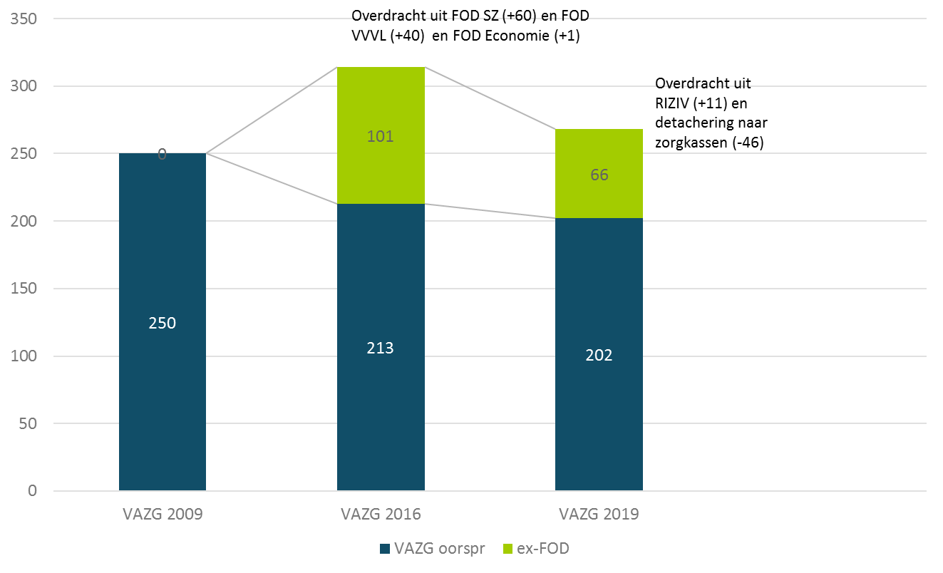
Impact: personeel Zorg & gezondheid

Slide 23
Voordelen van zesde staatshervorming
Homogener beleidsdomein in bepaalde sectoren, voorbeelden: ouderenzorg, zorginfrastructuur,…
Persoonsgericht beleid wordt gefaciliteerd (geïntegreerd welzijns-, gezondheidszorg- en sociaal beleid)
Vlaamse overheid kan complexiteit van sociale zekerheidssysteem analyseren, interpreteren en al dan niet gewijzigd overnemen

Slide 24
Vastgestelde knelpunten
Domeinen waar afbakening van bevoegdheden onduidelijk is:
  Risico op bevoegdheidsconflicten
  Risico op efficiëntieverlies
  Wederzijdse afhankelijkheid van overheden vergroot
Controletaak van Parlement wordt bemoeilijkt, media en burger weten amper wie bevoegd is voor wat
Voorbeelden:
  Erkenning zorgberoepen Vlaams (voordeel: sluit dichter aan bij Onderwijs), maar visum blijft federaal
  Ziekenhuisbeleid: sommige aspecten duidelijker (infrastructuur) andere niet (normerend optreden)
  Revalidatie (demarcatielijn tussen bevoegdheden erg onduidelijk)

Slide 25
Voorlopige conclusie
Vlaanderen behoorlijk op weg om complexe nieuwe bevoegdheden over te nemen tegen 01.01.2019
Evolutie naar onderbrengen van persoonsgebonden materies (cultuur, onderwijs, welzijn, sociaal beleid, gezondheidszorg) onder bevoegdheid van één overheid:
  van federaal naar Vlaanderen (zesde staatshervorming)
  van provincies naar Vlaanderen (interne staatshervorming)
➔ meer samenhangend beleid
➔ faciliteert persoonsgerichte zorg

Slide 26
Voorlopige conclusie
Defederalisering houdt rekening met cultuurverschillen in de zorg (Wallonië eerder hospitalocentristisch georiënteerd, Vlaanderen heeft sterke eerste lijn)
Zesde staatshervorming is geen eindpunt in een evolutie van decentralisering van zorgbeleid (zoals ook in andere Europese landen (UK, Spanje, Italië, Duitsland, Denemarken, Zweden, Zwitserland… )

